Slide 1

LRST & LAST,
LBV
06. 06. 2023
(poslední zasedání LRST 07. 03. 2023)
www.osr.cz
Smolon, 06. 06 .2023

Slide 2
Provozní události
od 06. 03. 2022 do 06. 06. 2023
www.osr.cz
Smolon, 07. 03. .2023

Slide 3
Provozní události
06. 03. 2023 Porušení SOP
Během přistavení HiLoaderu k letadlu B737 nebyl přítomen marshaller.
Riziko poškození A/C, nehody, úrazu.
V průběhu vykládky obsluha Highloaderu opustila nastartovaný stroj bez předání další obsluze.
Lidské selhání, chybu jednotlivce, omluva DHL Express

Slide 4
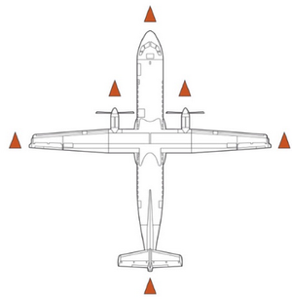
Provozní události
09. 03. 2023 Chybějící kužely
Při kontrolní činnosti bylo zaznamenáno nedostatečně označení min. jednoho letadla na stání v prostoru man. plochy N3.
Letadla byla nedostatečně označena kužely

Slide 5
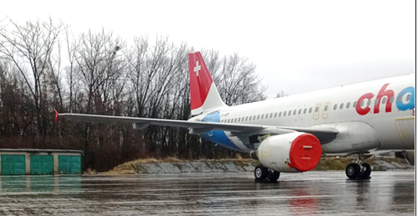
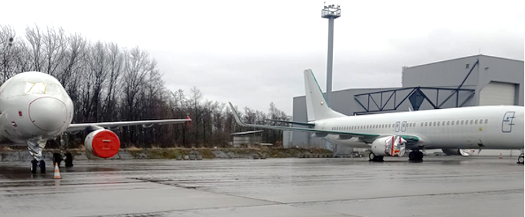
Provozní události
09. 03. 2023 Chybějící kužely

Slide 6
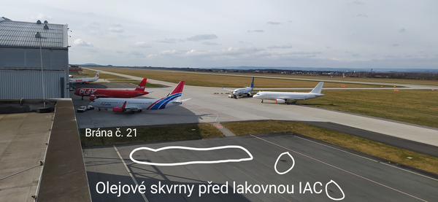
Provozní události
09. 03. 2023 Únik ropné látky APN N
Únik nebezpečné látky – olejové skvrny pravděpodobně od provozu dopravního prostředku (tahač, letadlo...) na ploše v blízkosti brány č. 21.
Rešeno s JAT

Slide 7
Provozní události
13. 03. 2023 Opuštěné zavazadlo (1.)
U přepážky CHECK IN 2 odložené zavazadlo, kufr modré barvy.
Předáno ICP/VS UBL.
Prověřeny kamerové systémy, nalezena majitelka kufru.
Negativní
Vyřešeno PČR, LKMT

Slide 8
Provozní události
18. 03. 2023 Průnik
Pohyb neznámé osoby na APN N2.
Planý poplach – jednalo se o zaměstnance letiště, který byl pracovníky
chybně identifikován.
Vyřešeno LKMT

Slide 9
Provozní události
26. 03. 2023 Přírodní jev
Spadlý plot staveniště z důvodu větru u APN JIH a Brány X směrem k ACO stanu.
Opraveno ÚSM

Slide 10
Provozní události
08. 04. 2023 Poškození dráhového světla
Poškození postranního dráhového světla.
3. světlo od prahu dráhy 22 (sraženo) hlášeno na BD a elektro.
Hlášeno VPL.
Nepodařilo se dohledat původce incidentu.
-- > Hlásit veškeré poškození infrastruktury (Just Culture)
Světlo opraveno zaměstnanci LKMT (Elektro)

Slide 11

Provozní události
12. 04. 2023 Laser (2.)
V čase 19:03 došlo k oznámení oslnění laserem zelené barvy, dva záblesky.
PIC udal jako polohu zdroje laseru nadjezd v Ostravě Porubě, křížení silnice Rudná se silnicí spojující Klimkovice s Porubou.
PIC potvrdil, že útok laserem neovlivnil schopnost posádky o záměr pokračovat v letu.
Vyřešeno ŘLP s.p, a PČR

Slide 12
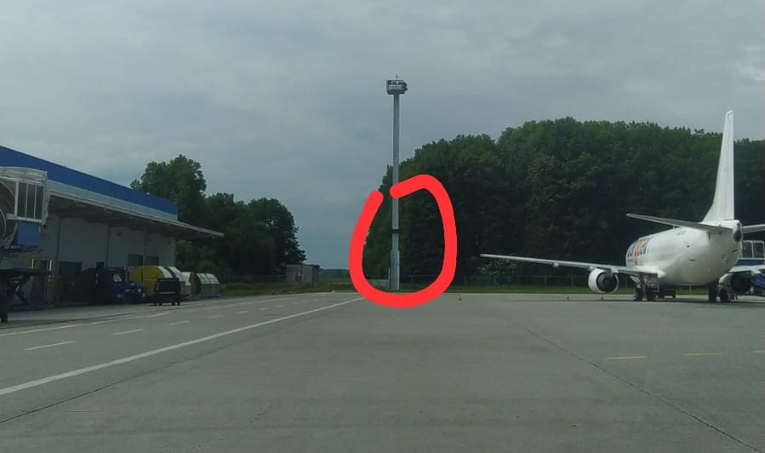
Provozní události
14. 04. 2023 Nefunkční tabule LVO
Nefunkční 2 LVO tabule.
Na hangáru QA a na APN S, na sloupu u DHL.
Porucha řešena s fy Transcon.
Závada na elektronice.
Vyřešeno IT a Transcon

Slide 13
Provozní události
17. 04. 2023 Poškození letadla při přetahu
Při vlastním přetahu letadla došlo k nárazu koncem pravého křídla letadla do oplocení.
Místo události: roh APN S, u oka č. 5.
Dále byly následně letounem zasaženy obslužné schody.
Došlo k poškození plotu (infrastruktura LKMT).
V řešení s QA Aviation

Slide 14
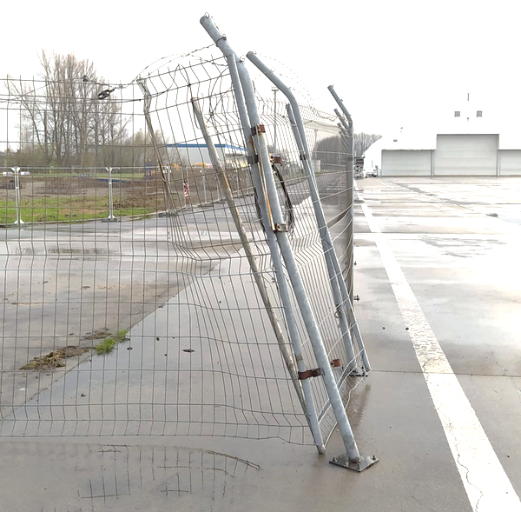
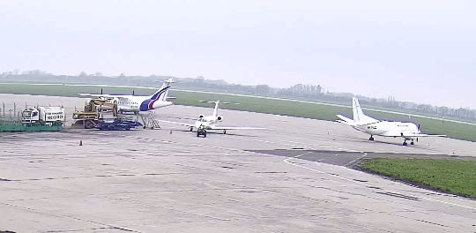
Provozní události
17. 04. 2023 Poškození letadla při přetahu

Slide 15
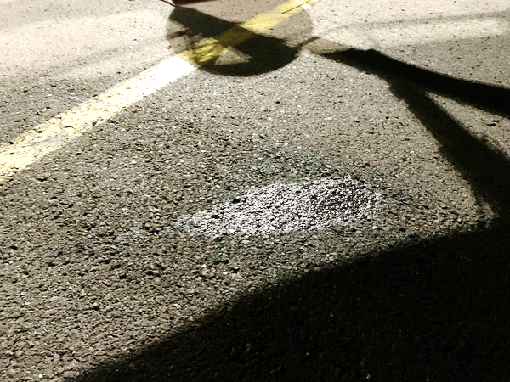
Provozní události
10. 05. 2023 Únik paliva
Během plnění vrtulníku Sokol W-3A, mezi 22:00 a 22:30 došlo k úniku paliva JET A1.
Z důvodu špatného těsnění na nádrži vrtulníku.
Celkově na APN (stání č.3) vytekl zhruba 1 litr paliva.
K ohrožení životního prostředí nedošlo.
Vyřešeno HZS

Slide 16
Provozní události
11. 05. 2023 Poškození vzpěry
Při nakládce palet pro cargo let ATR42 došlo k poškození vzpěry u dveří do cargo prostoru letadla.
Palety byly nakládány pomocí vysokozdvižného vozíku.
Při nakládání jedné z palet, došlo při příjezdu VZV s paletou k otevřenému cargo prostoru letadla, k pohybu nakládané palety.
Tato paleta se zapříčila o zlamovací vzpěru, která je podporou (bezpečnostní opatření) cargo dveřích letadla ATR 42.
V řešení

Slide 17
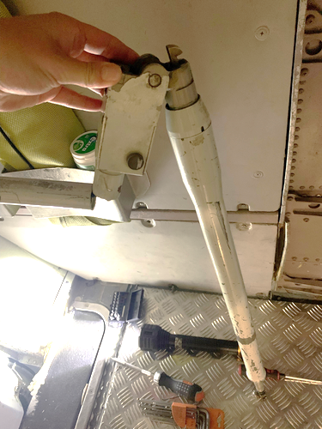
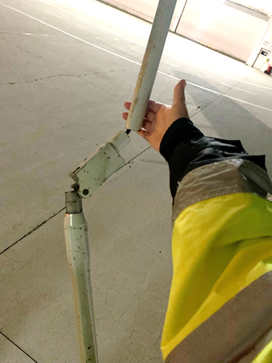
Provozní události
11. 05. 2023 Poškození vzpěry

Slide 18
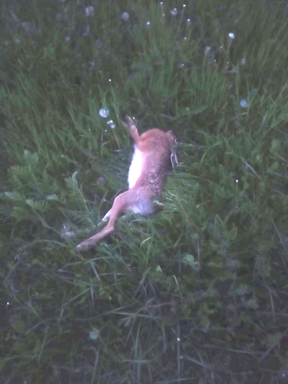
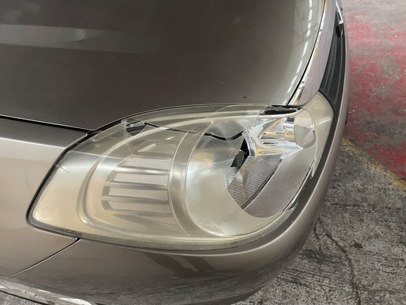
Provozní události
12. 05. 2023 Sražený zajíc
V pátek večer došlo ke srážce vozidla se zajícem.
Událost byla hlášena řidičem vozidla vedoucímu směny ÚBL, který následně kontaktoval VPL a BiOL.
Zajíce si převzala BiOL, vozidlo lehce poškozeno.
Vyřešeno BiOL

Slide 19
Provozní události
18. 05. 2023 Únik oleje GPU
Úniku ropných produktů na APN S.
Únik motorového oleje z GPU, ktery byl napojen na letoun imatrikulace LZ-CGV na APN S v prostoru DHL.
Únik byl na zpevněnou betonovou plochu o rozměrech cca 1m².
Nedostatečné uzavření víka po dolití oleje -- > vyčištění GPU.
K ohrožení životního prostředí nedošlo.
Vyřešeno HZS, ÚSM (autodílna)

Slide 20
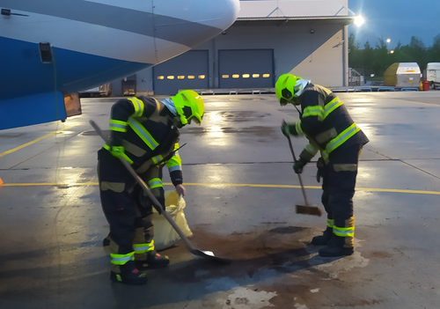
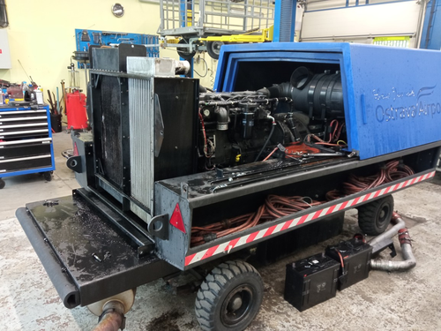
Provozní události
18. 05. 2023 Únik oleje GPU

Slide 21
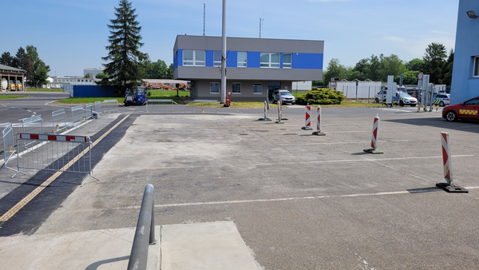
Provozní události
25. 05. 2023 Překopnutý kabel
Oprava odvodnění u APN C.
Při provádění výkopu došlo k překpnutí provozně nevyužívaného kabelu
230 V, který zůstal pod napětím.
Došlo k výpadku na Trafostanici TSC.
Vyřešeno elektro

Slide 22
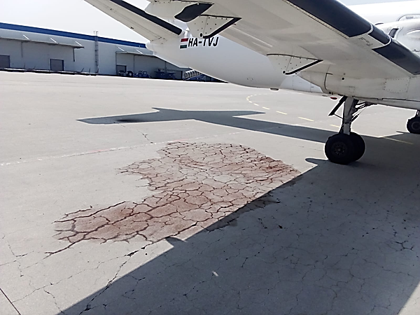
Provozní události
29. 05. 2023 Únik paliva APN S
Únik paliva na APN S.
Rozměr skvrny cca 2 x 2 m.
Únik paliva vlivem roztažnosti kapaliny.
-- > Zvážit tankování do plné nádrže
při velkém rozdílů teplot.
Vyřešeno HZS

Slide 23
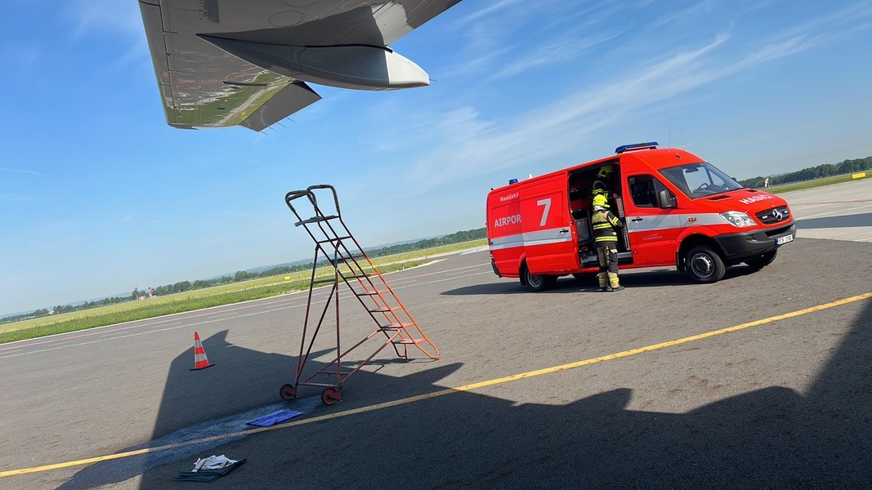
Provozní události
05. 06. 2023 Únik ropné látky
Únik cca 20l paliva z křídla letadla A320 APN N2
V řešení

Slide 24

BiOL
Vyhodnocení r. 2Q/2023
28. 02. 2023 Zajíc (LOT, TDZ RWY 22)
12. 05. 2023 Zajíc (fy. EGT, os. automobil)
BirdStrike 0
Poznatky - sečení trávních ploch

Slide 25
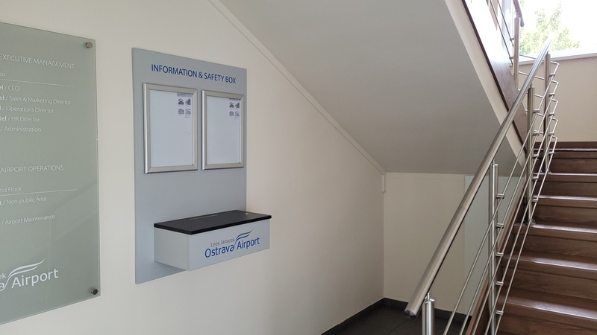
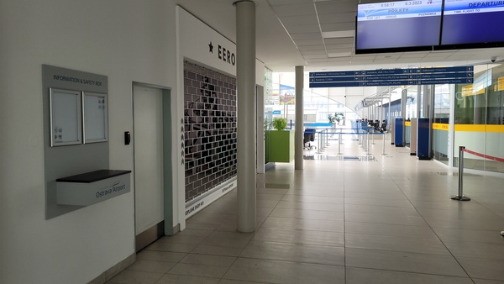
SMS
Info místa – Safety Boxy

Slide 26
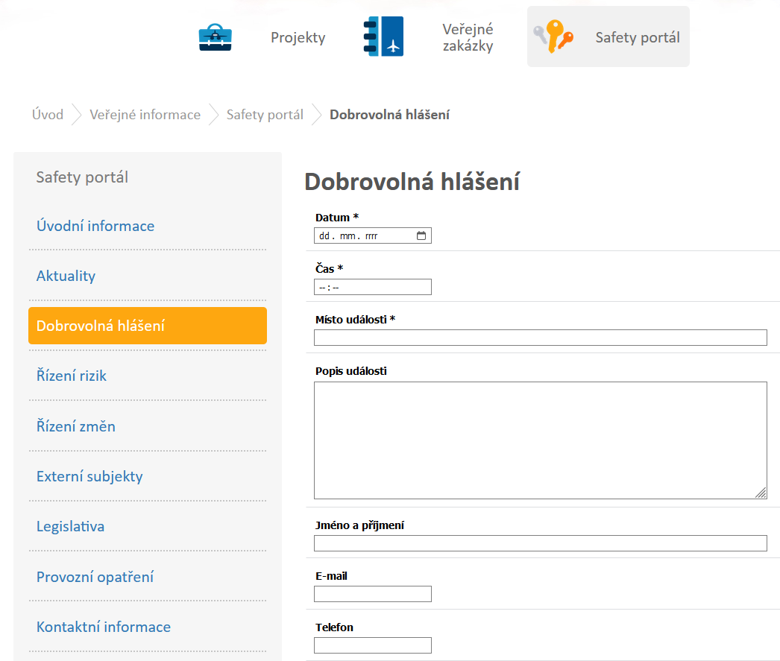
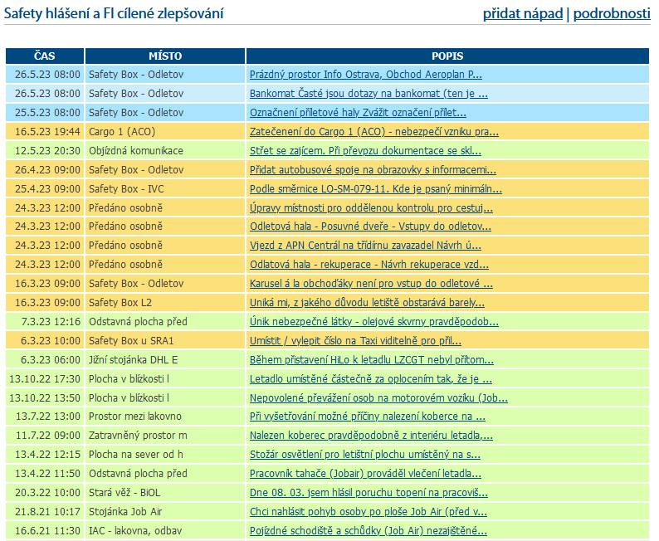
SMS
Info místa – Hlášení (iS)
http://projekty.airport-ostrava.cz/cz/page-safety-hlaseni/

Slide 27
Auditní činnost
VII. Dozorový audit ÚCL
Do 07. 07. 2023 – zpracování podkladů
07. – 09. 08. 2023 – VII dozorový audit
-- > Systém řízení – Management systém
-- > Ochrana letiště
-- > Smluvní činnosti a koordinace s jinými organizacemi
Prohlídka letiště

Slide 28
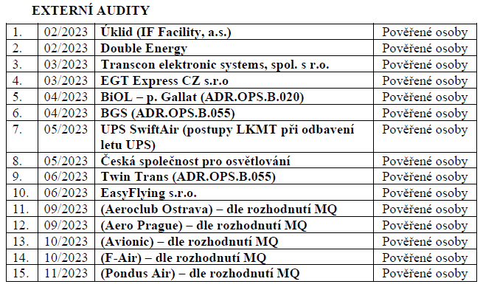
Auditní činnost
Externí audity 2023

Slide 29
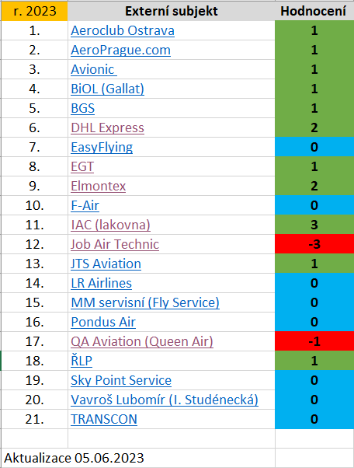
Hodnocení výkonnosti
Vyhodnocení výkonosti ext. subjektů za 2Q /2023

Slide 30
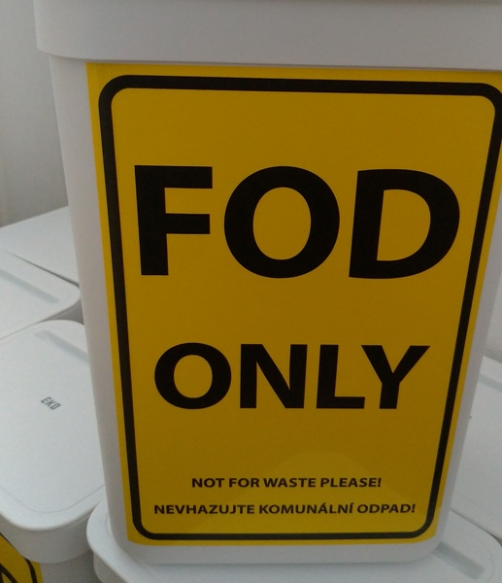
Propagace Safety
Nádoby na FOD
Umístění nádob na FOD
APN C – u stání handlingové techniky
APN C – u stowingu
APN C – u požárního schodiště
APN S – stan Cargo 1, Vchod – severní část
APN S – stan Cargo 1, Vchod – jižní část
APN S – vstup u DHL
APN S – stan Cargo 2, Vchod – jižní část, směrem k EGT
PROSÍME NEVHAZOVAT JINÝ ODPAD NEŽ FOD

Slide 31
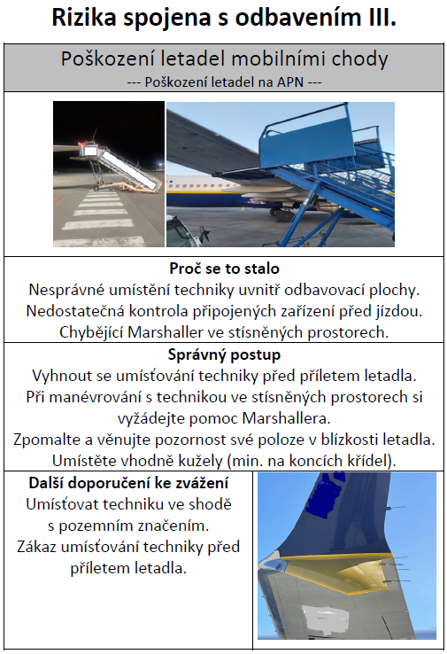
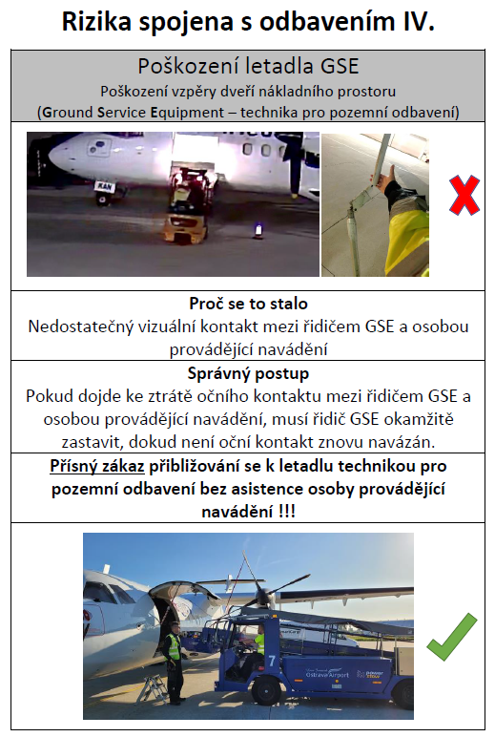
Propagace Safety
One point lesson

Slide 32
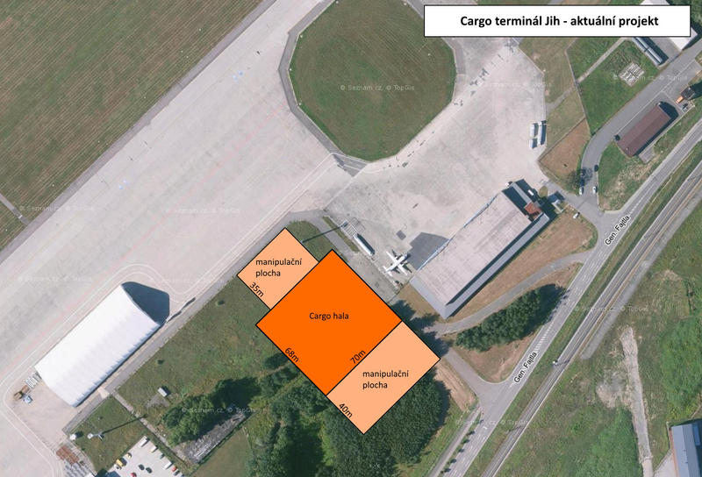
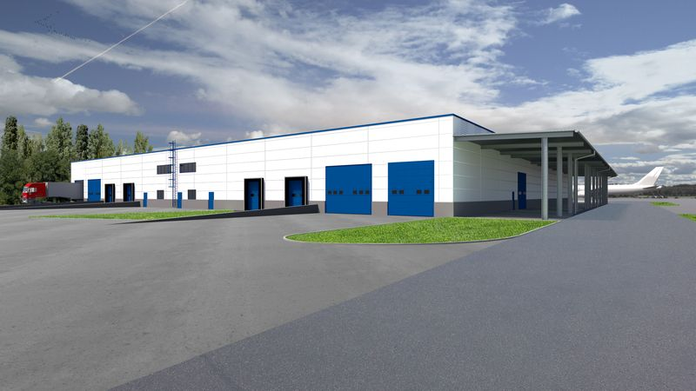
Plánovaná výstavba
Cargo terminál JIH
Zahájena realizace
Předpoklad dokonočení stavby 09/2023

Slide 33
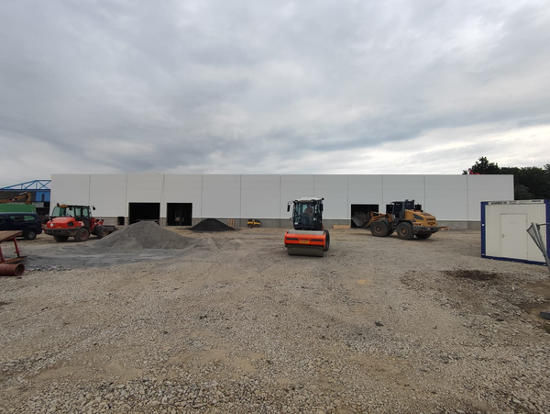
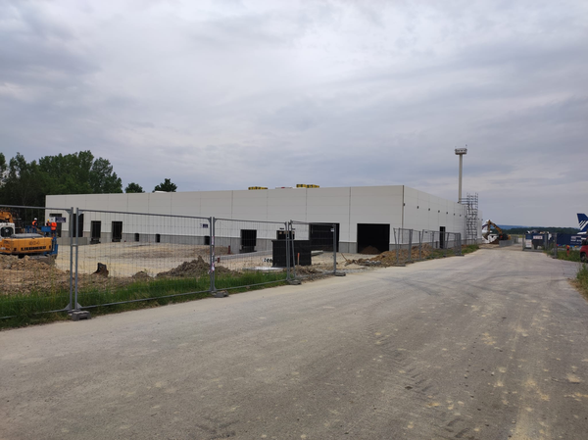
Plánovaná výstavba
Cargo terminál JIH – slavnostní zahájení stavby

Slide 34
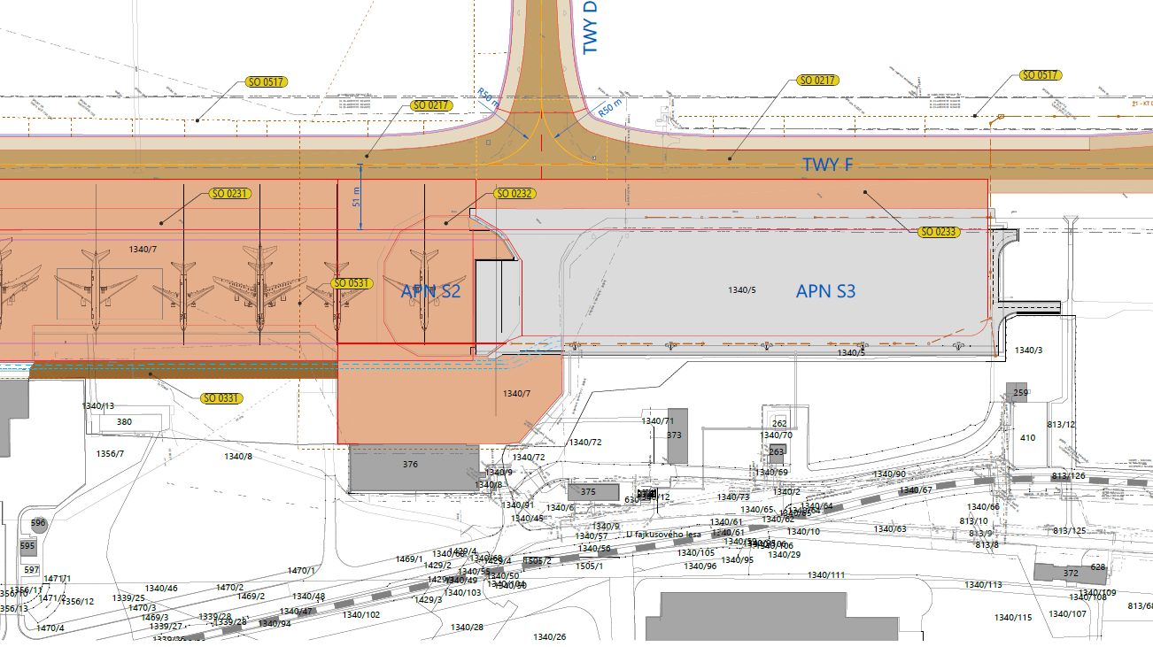
Plánovaná výstavba
Rozšíření APN S
Připravena dokumentace po realizaci stavby
Vypsáno výběrové řízení na zhotovitele
Realizace začátek r. 2024

Slide 35
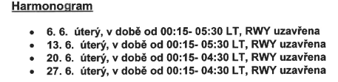
Ostatní oblasti k projednání
Další informace
Plánované uzavírky pro rok 2023
Noční zavírky RWY (01. – 30. 06. 2023)
14. - 15. října So - Ne
Uzavření RWY04 / 22 pro veškerý provoz na H48
Bude publikováno AIRAC AIP Supplementem

Slide 36
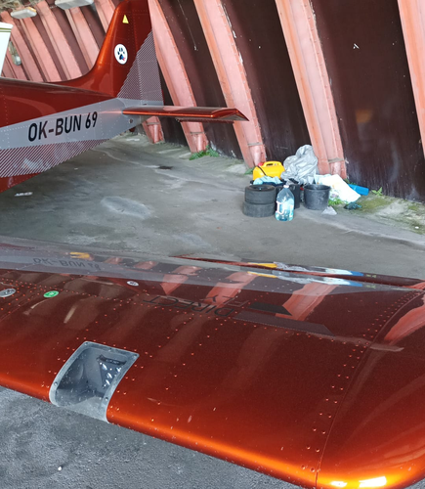
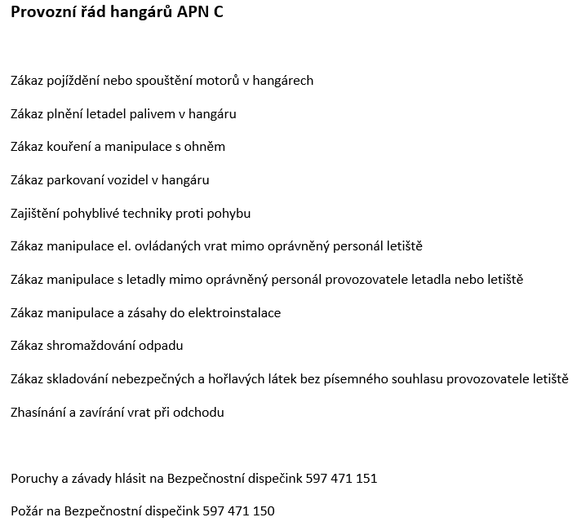
Ostatní oblasti k projednání
Provozní řády pro hangáry

Slide 37
Ostatní oblasti k projednání
Akt. vyhl. 108/1997
Vyrazně redokován seznam LPZ
Jako LPZ zůstala mimo jiné skupina 3.1 Zdroje energie pro letadla (elektrické, hydraulické a pneumatické)
Dále skupina 3.2 Letové trenážery a simulátory
-- > Změna firemní příručky (do 31.10.2023)
-- > Změna v přístupu k výběru dodavatelů
-- > Změny v auditování

Slide 38
LBV
Letištní bezpečnostní výbor
www.osr.cz
Voráč, 07. 03. 2023

Slide 39
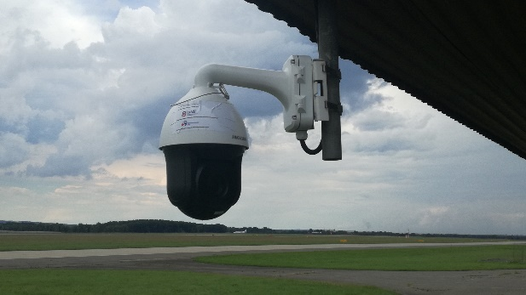
LBV
Záznmy CCTV
Oprávněný důvod
Písemná žádost

Slide 40
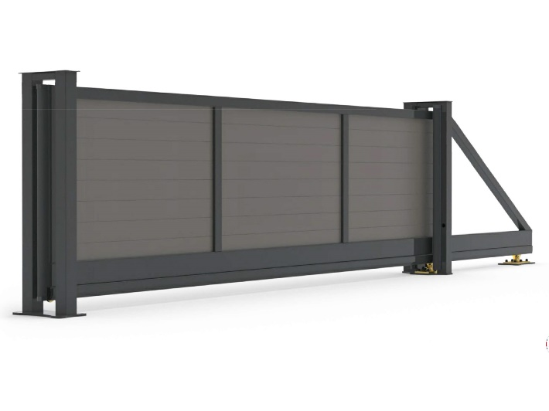
LBV
Instalace brány č. 15
Kontrola oprávněnosti vstupu
Režimová opatření

Slide 41
LBV
Úprava ceníku
Zpoplatnění výpisu (platnosti školení)
Kontrolní činnost (evidence návštěv)
Režimy známého dodavatele letištních dodávek

Slide 42
Děkuji za pozornost

